Slide 1
Соціолінгвістика: мова в соціальному контексті
Лекція 7

Slide 2
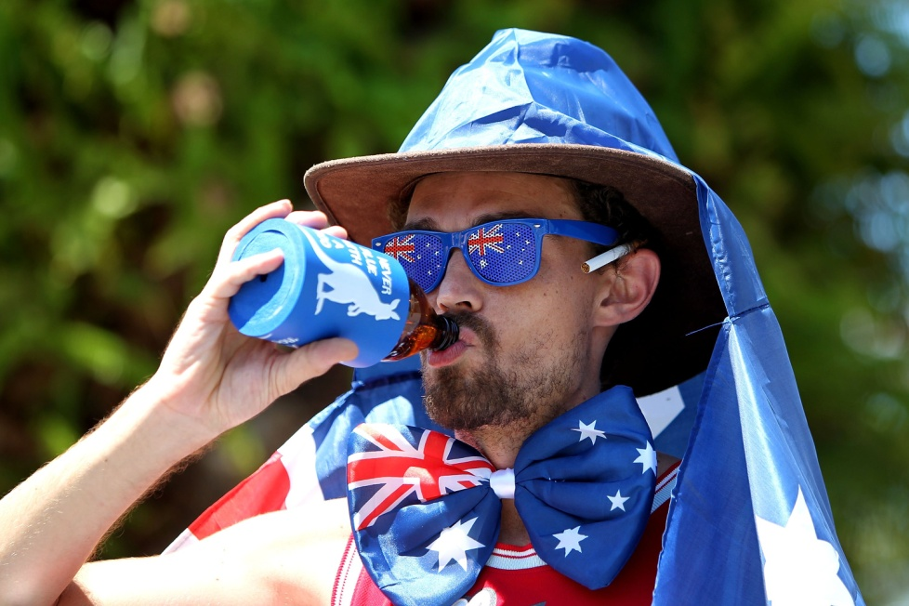
Мова як соціальне явище
No worries!
You’re welcome!

Slide 3
Мова як соціальне явище
належність мовця до певної соціальної групи
ситуація комунікації
ролі учасників комунікації

Slide 4
Мова як соціальне явище
Мовна спільнота - це сукупність людей, які говорять однією мовою або мовами, і дотримуються більш менш однакових норм користування мовою.
Члени мовної спільноти утворюють мережу індивідуумів, які регулярно або часто спілкуються між собою і взаємодіють між собою частіше ніж з аутсайдерами.
Головні критерії при визначенні меж мовної спільноти – ступінь цілісності та єдність, зв’язаність людей як на рівні мовної системи так і міжособистісних контактів.

Slide 5
Варіативність за територіальною ознакою
Варіанти мови, що мають свої фонологічні, фонетичні, лексичні та граматичні особливості, які асоціюються з певними географічними регіонами, називаються територіальними діалектами.

Slide 6
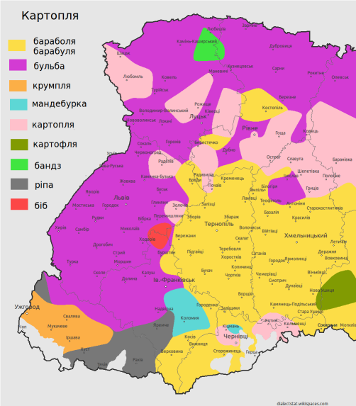
Варіативність за територіальною ознакою

Slide 7
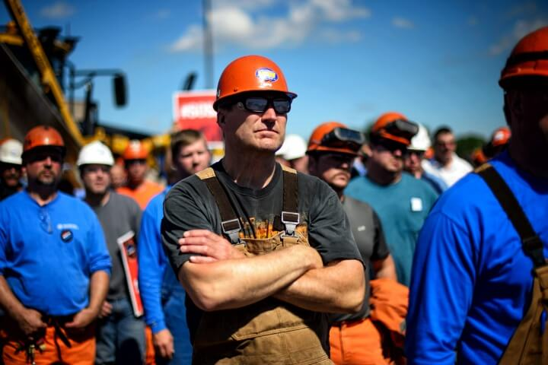
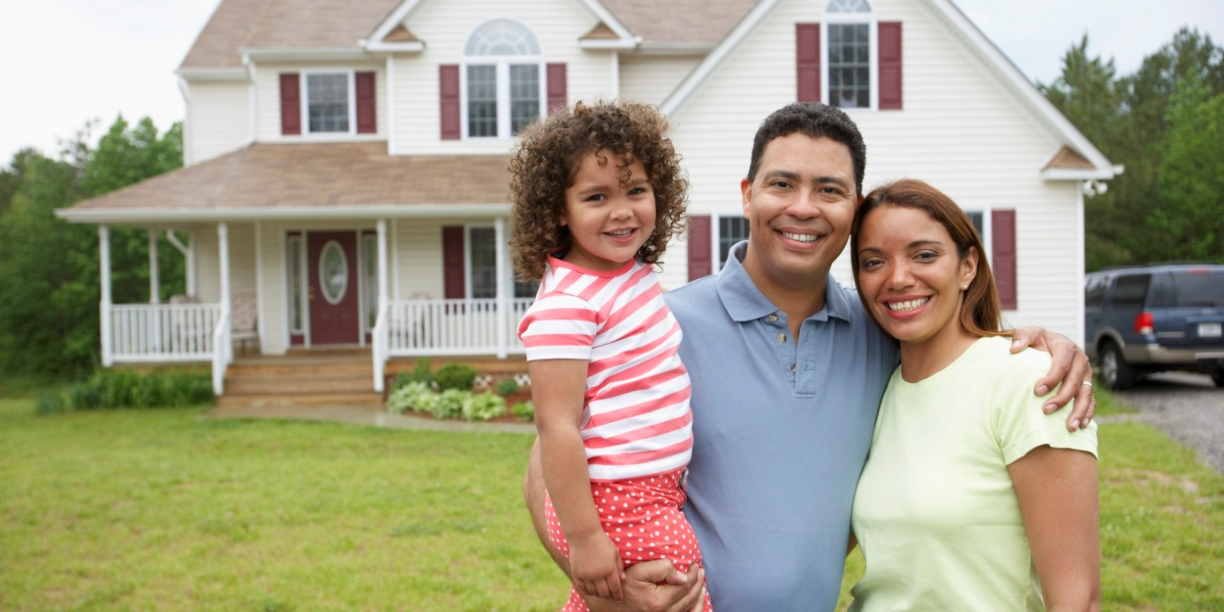
Варіативність за ознакою належності до соціальної групи

Slide 8
Варіативність за ознакою належності до соціальної групи
Уільям Лабов,
батько соціолінгвістики

Slide 9
Варіативність за гендерною ознакою

Slide 10
Інші виміри варіативності
вік
етнічна приналежність
віросповідання

Slide 11
Акомодація
Мовленнєва акомодація – наближення свого
варіанту мовлення до варіанту мовлення свого співрозмовника.

Slide 12
Функціональна варіативність
Майкл Халлідей (Michael Halliday, 1925-2018) виокремив три фактори, які є суттєвими для визначення регістра мовлення:
тема дискурсу – про що йдеться;
відносини між учасниками дискурсу – наприклад, наскільки формальними вони є;
канал комунікації – наприклад, писемне чи усне мовлення, розмова телефоном тощо.

Slide 13
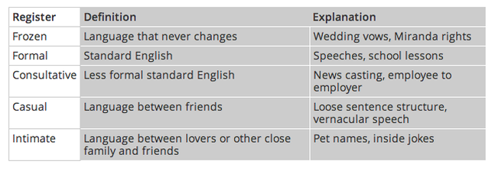
Функціональна варіативність
Регістри мовлення

Slide 14
Функціональна варіативність
Стиль мовлення – це різновид мовлення, що асоціюється з певним соціальним контекстом мовлення. Стилі мовлення відрізняються один від одного за ступенем формальності – від офіційного, формального до розмовного, побутового.

Slide 15
Функціональна варіативність
Професійні регістри мовлення (професійні жаргони) належать людям відповідних професій.
Через спеціальну термінологію (професійний сленг), особливу манеру вираження думки вони не є повністю зрозумілими для людей, які не входять до відповідної професійної групи.

Slide 16
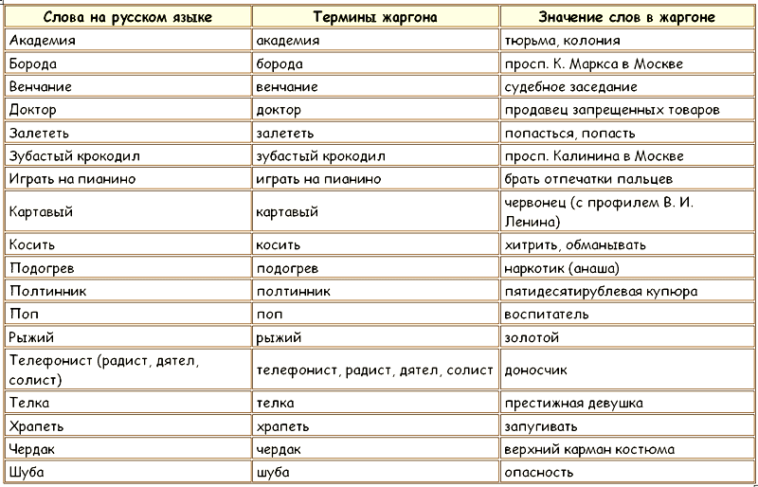
Функціональна варіативність
Таємні варіанти

Slide 17
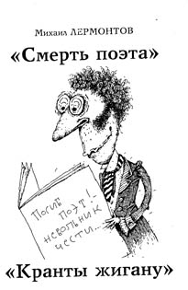
Функціональна варіативність
Таємні варіанти

Slide 18
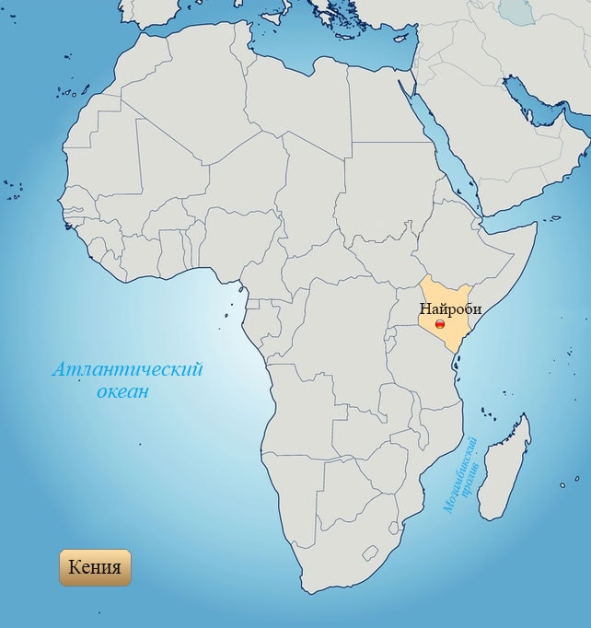
Мова в двомовних спільнотах
Кенія
етнічна (рідна) мова
суахілі
англійська

Slide 19
Мова в двомовних спільнотах
Диглосі́я - одночасне існування у суспільстві двох різних форм однієї мови, застосовуваних у різних функціональних сферах:
H - варіант
L - варіант

Slide 20
Мова в двомовних спільнотах
Перемикання коду (code-switching) -
коли в білінгвальних спільнотах співрозмовники можуть під час однієї розмови переходити з однієї мови на іншу.

Slide 21
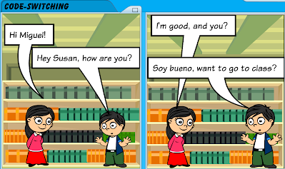
Мова в двомовних спільнотах

Slide 22
Мовний зсув та відмирання мови
Коли зміни у мовному вжитку набувають певного якісного статусу, тобто мова або її варіант значно зменшують або навпаки збільшують діапазон свого функціонування, говорять про мовний зсув (language shift).

Slide 23
Мовний зсув та відмирання мови
У 1815 р. усі носії тамборської мови на о-ві Сумбава в Індонезії були знищені виверженням вулкану.

Slide 24
Мовний зсув та відмирання мови
Основні причини мовних зсувів та вимирання мов:
розривання, фрагментація мовної спільноти
фізичне або соціальне відокремлення мовців – в результаті знищення мовної спільноти, примусового переселення в іншу мовну спільноту, міграції, ізоляції дітей від батьків тощо
свідомий вибір корінного населення на користь мови вищого статусу

Slide 25
Мовний зсув та відмирання мови
Найбільш відомі мертві мови:
аккадська (вавилонсько-асирійська)
шумерська
давньоєгипетська мова
латинська
готська
вандальська
…

Slide 26
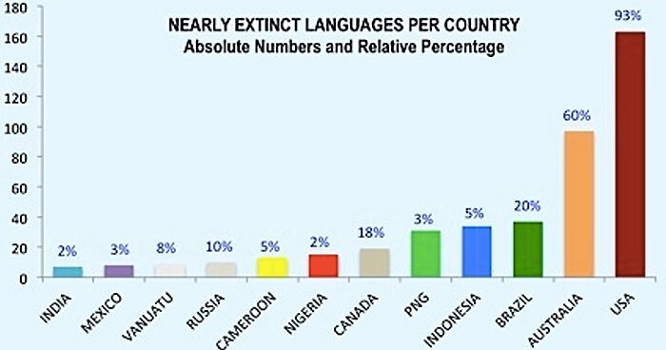
Мовний зсув та відмирання мови
90% існуючих сьогодні мов (біля 7 000) вимруть до 2050 р.

